Slide 1

研究生网络远程复试
考生端操作手册
研究生网络远程复试
考生端操作手册
（注：现场复试考生不需关注该手册，网络复试考生请仔细阅读。）
信息技术中心
2025.09

Slide 2

面试前准备
√ 安装腾讯会议客户端软件（腾讯会议官网下载：https://meeting.tencent.com/download/）
电脑（Windows、Mac）、手机和平板（Android、iOS）均可
√ 获取 腾讯会议信息
会议号（8-10 位数字）
会议时间由报考院系通知
√ 设备要求
用于面试的设备（主机位）：原则上请用笔记本电脑或台式机（带有摄像头及麦克风）。
用于监控面试环境的设备（辅机位）：手机、平板电脑（带有摄像头
及麦克风）
注意：需申请两个腾讯会议账号，分别用于主机位和辅机位加入会议。

Slide 3

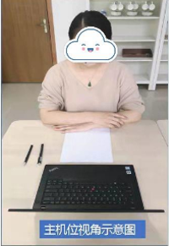
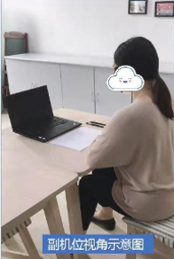
机位要求
主机位：
用于面试的设备置于考生正前方
辅机位：
用于监控面试环境的设备从考生后方成45°拍摄（面试所处环境边界完全呈现在画面中）

Slide 4
√ 环境要求
（1）独立房间，灯光明亮，安静，不逆光。
（2）为保证面试不被其他因素所干扰，并尽可能达到最大限度的公
正公平，请选择相对安静的独立角落架面试设备，确保摄像头能够
清晰拍摄到所处环境的边界，以证明在该环境中仅有面试者本人而
无其他人参与。
√ 网络要求
能满足面试要求的良好网络，原则上作为面试设备的笔记本电脑或台
式机须使用有线宽带（2 Mbps）。

Slide 5
基本流程
一、加入会议
二、进入等候区
三、进入网络远程复试考场，开始复试
四、网络远程复试结束

Slide 6
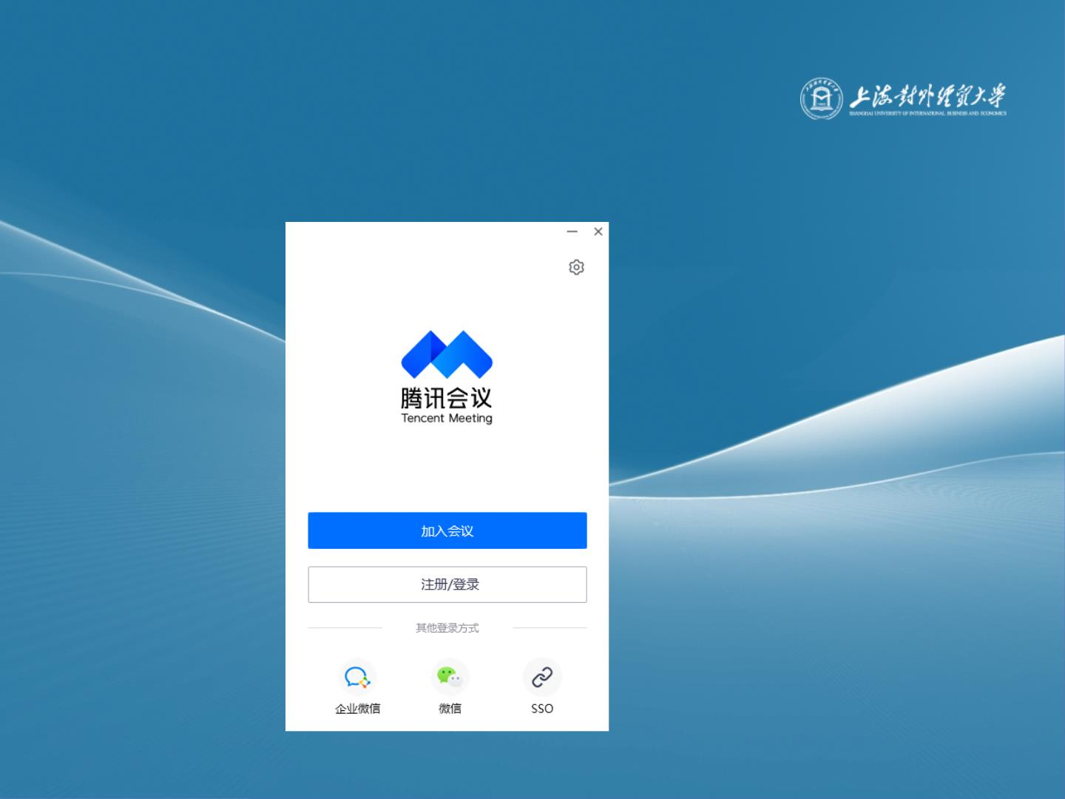
加入会议
打开腾讯会议软件，然后点击“加入会议”按钮。考场助理发送考
生复试会议ID。

Slide 7
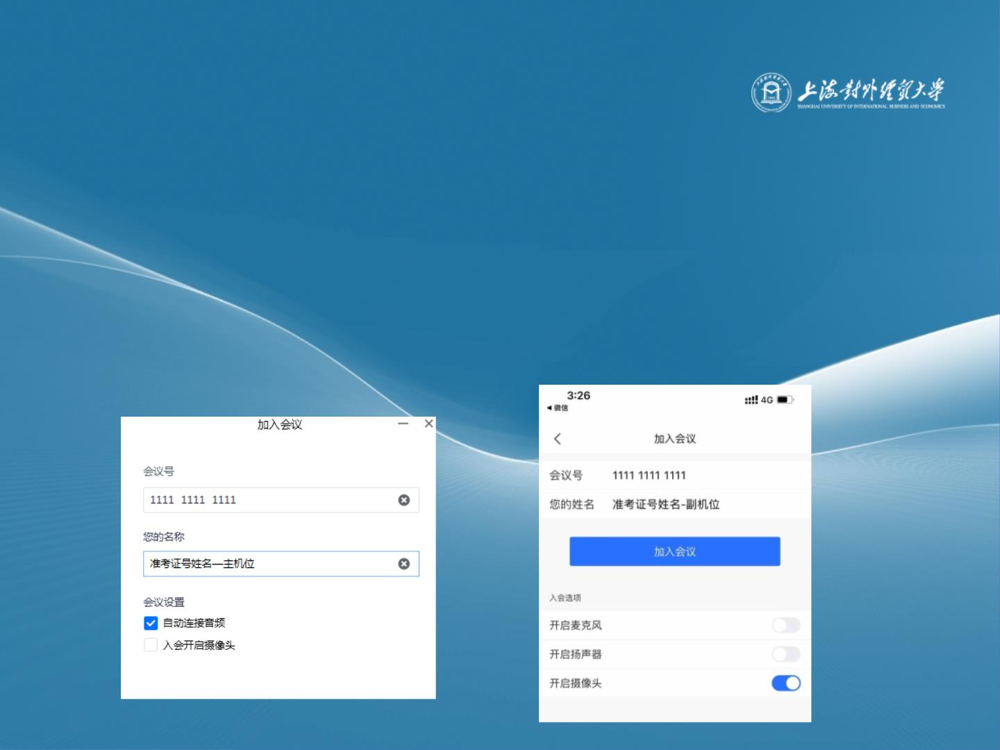
• 先加入主机位设备指笔记本或者台式机（外置摄像头及麦克风）
，准确输入考场ID，并按照要求命名“您的姓名”（格式：“
身份证号后6位+姓名-主机位”）点击 “加入会议”按钮进入等候室。
• 紧接着继续使用移动设备（手机或PAD）加入会场，输入考场
ID加入会议，并按照要求命名“您的姓名”（格式：“身份证
号后6位+姓名-辅机位”）点击 “加入会议”按钮进入等候室。（
手机作为辅助机位无需连接音频，否则会有啸叫）
• 名字不符合规范会被拒绝进入网络远程复试考场。一位考生需
要2个设备同时登入会场方可满足考试条件。
身份证号后6位-姓名-辅机位
身份证号后6位-姓名-主机位

Slide 8
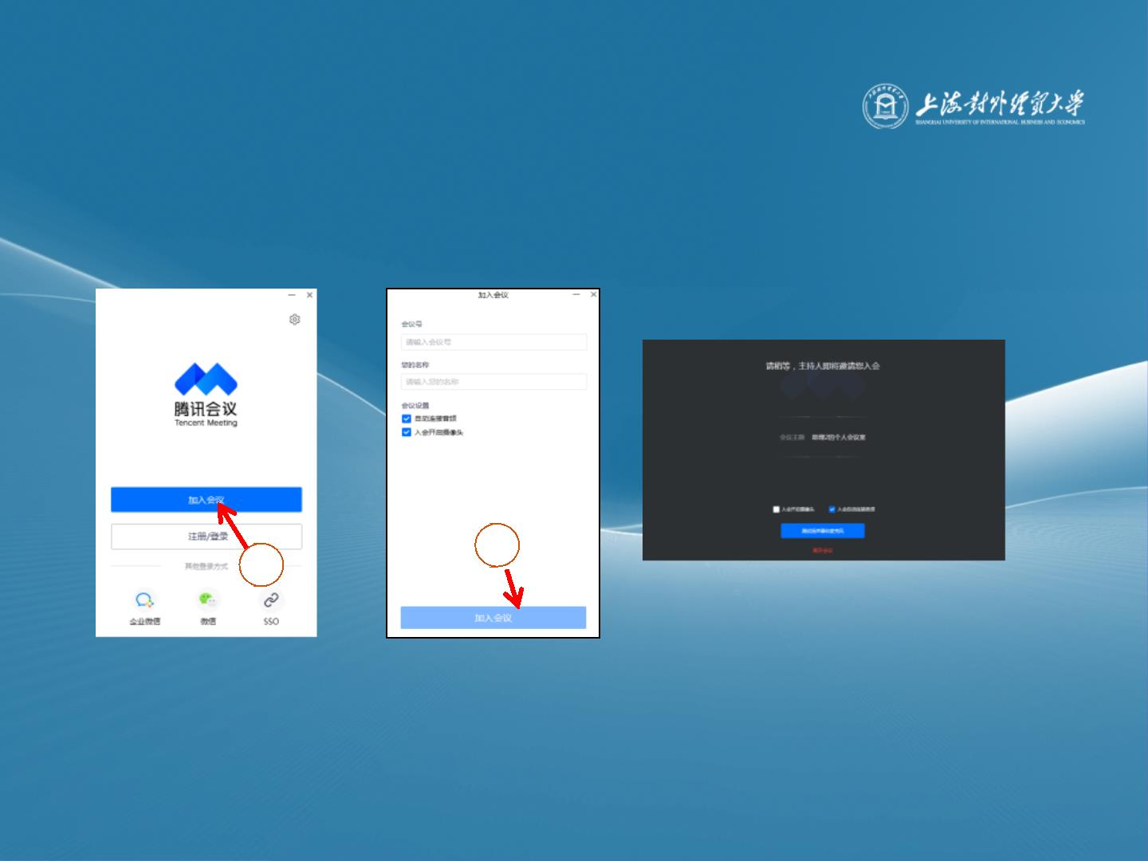
进入腾讯会议（2台设备）
PC端入会
输入会议号及入会名称
2
1
等待加入

Slide 9
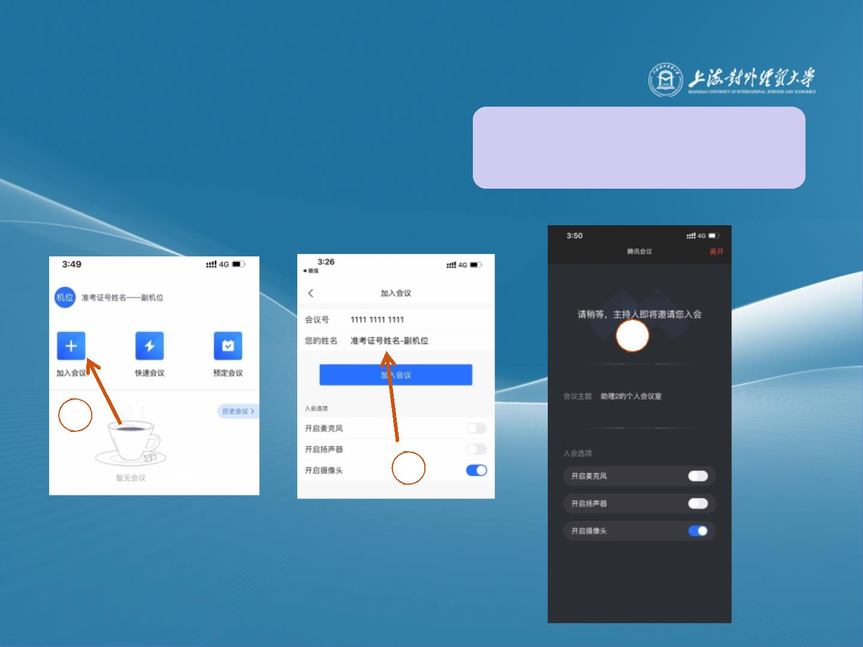
进入腾讯会议（2台设备）
移动端入会
手机作为辅助机位无需连接音频，
否则会有回音和啸叫
身份证号后6位-姓名-辅机位
3
1
点击加入会议
2
输入会议号以
及您的姓名
等待加入

Slide 10
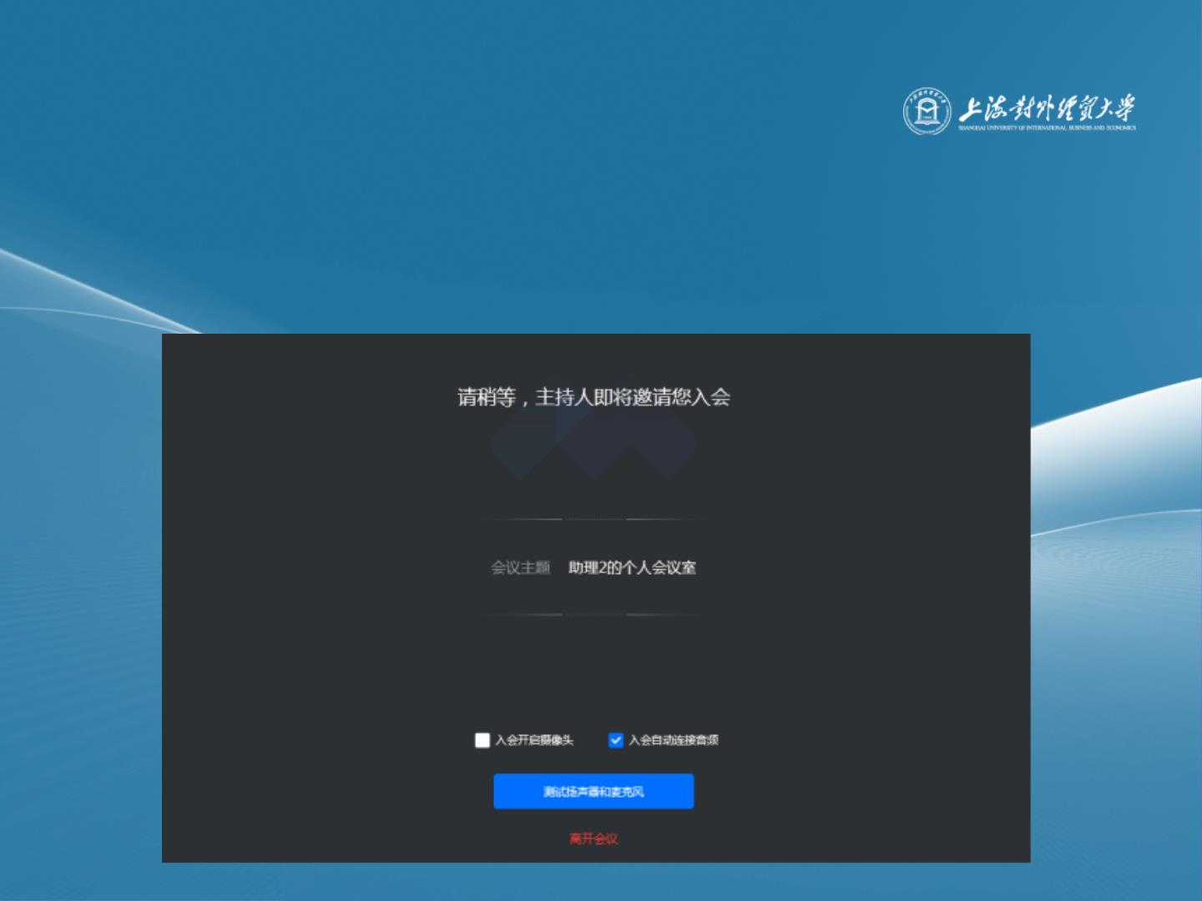
进入等候区
进入考场等候区，请保持软件在前端，不要切换窗口，可点击
图中下方的语音设备测试按钮，测试PC端的语音设备是否运转正常。
考生等候时，特别留意考场发布的消息通知。
等候时间可能较长，考生耐心等候，在正式准入网络远程复试
前也注意自己的手机短信！

Slide 11
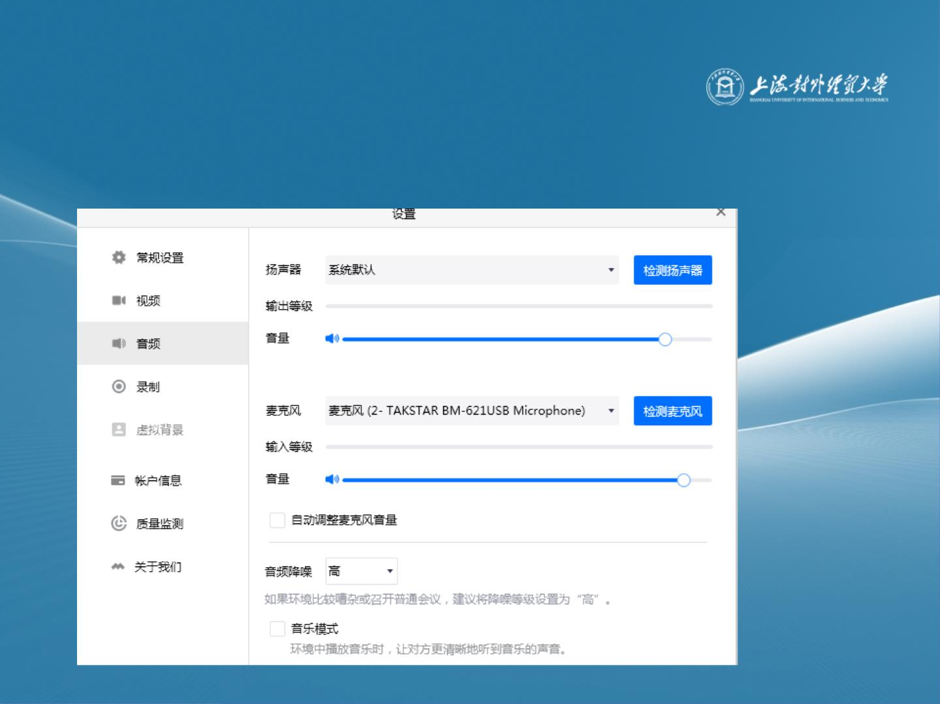
语音设备测试界面
考生在等候期间可自行测试语音设备，“检查扬声器”、“检查麦
克风”。
特别注意：麦克风输入等级下方的音量调整到90%左右，自动调整
音量不能打勾，否则考官听到你的声音很轻。

Slide 12
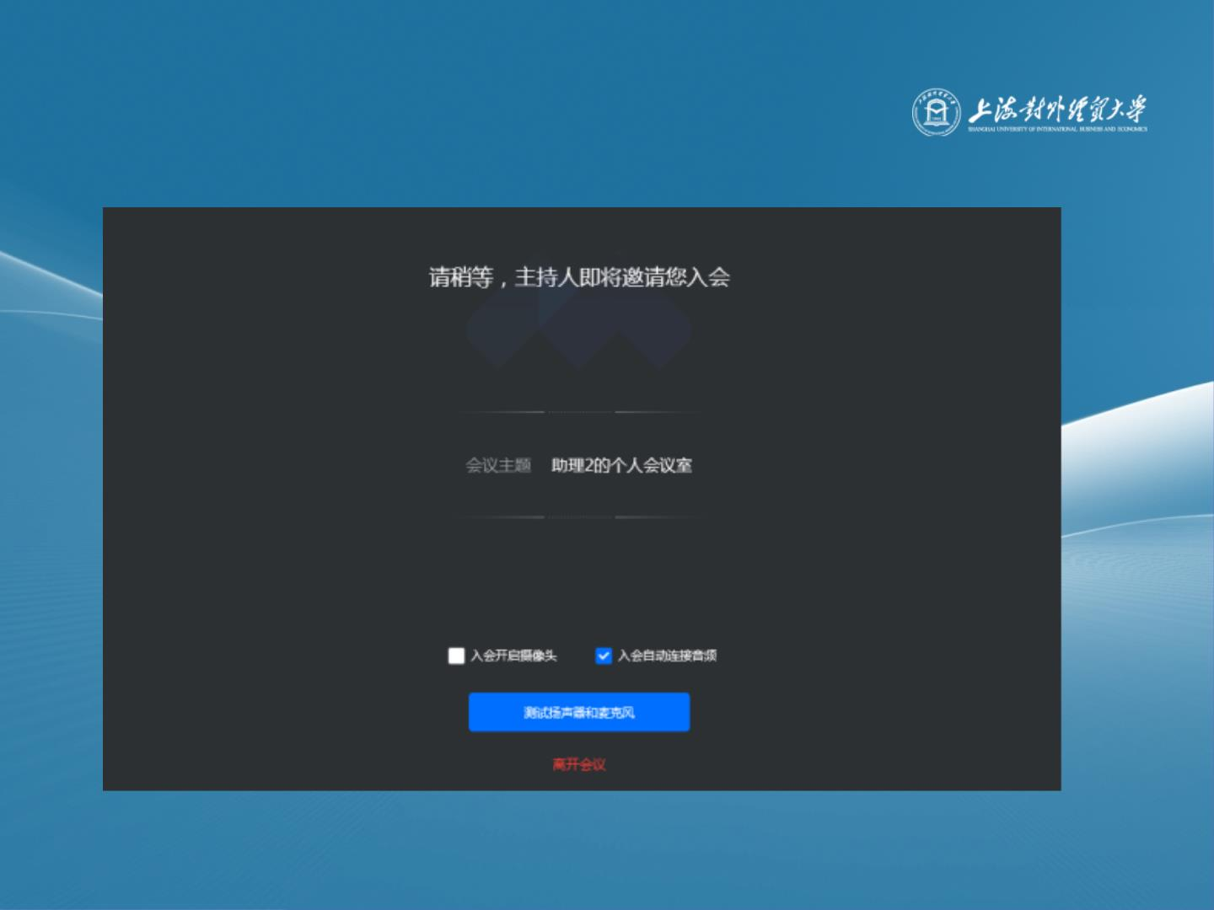
等候期间考场公告显示界面

Slide 13
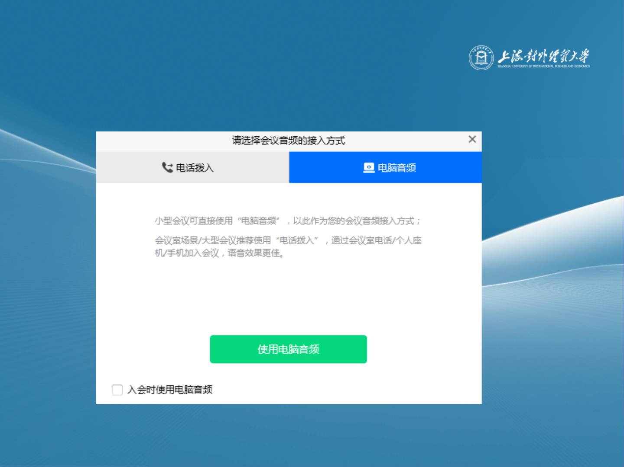
进入网络远程复试考场
考生被准入网络远程复试考场后，请点击“使用电脑语音设备” 。

Slide 14

麦克风和摄像头
（音频和视频按钮的含义）
未连接麦克风，点击启动麦克风
麦克风已静音，点击打开麦克风
麦克风已打开，可以说话，点击后静音
摄像头已关闭，点击后打开摄像头
摄像头已打开，点击后关闭摄像头
注意事项：
主机位设备（电脑）的摄像头和麦克风在考试期间全部处于打开状态。
辅机位设备（手机）只有摄像头处于打开状态，麦克风处于关闭状态。

Slide 15
进入网络远程复试考场
音视频确认正常后，请按照考场引导指令操作（出示身份证，考生诚信承诺书宣读等），
开始复试。
注意：
考场助理准入考场后，考生如遇特殊情况（无音视频等），经过短时调整（约1-3分钟）
仍然有问题，考场助理将把考生移出考场，考生需耐心等待考场助理短信或电话，按照
通知进入我校技术支持腾讯会议室进行设备调试，故障排除后重新申请加入考场，耐心
等待考场助理再次准入考场。

Slide 16
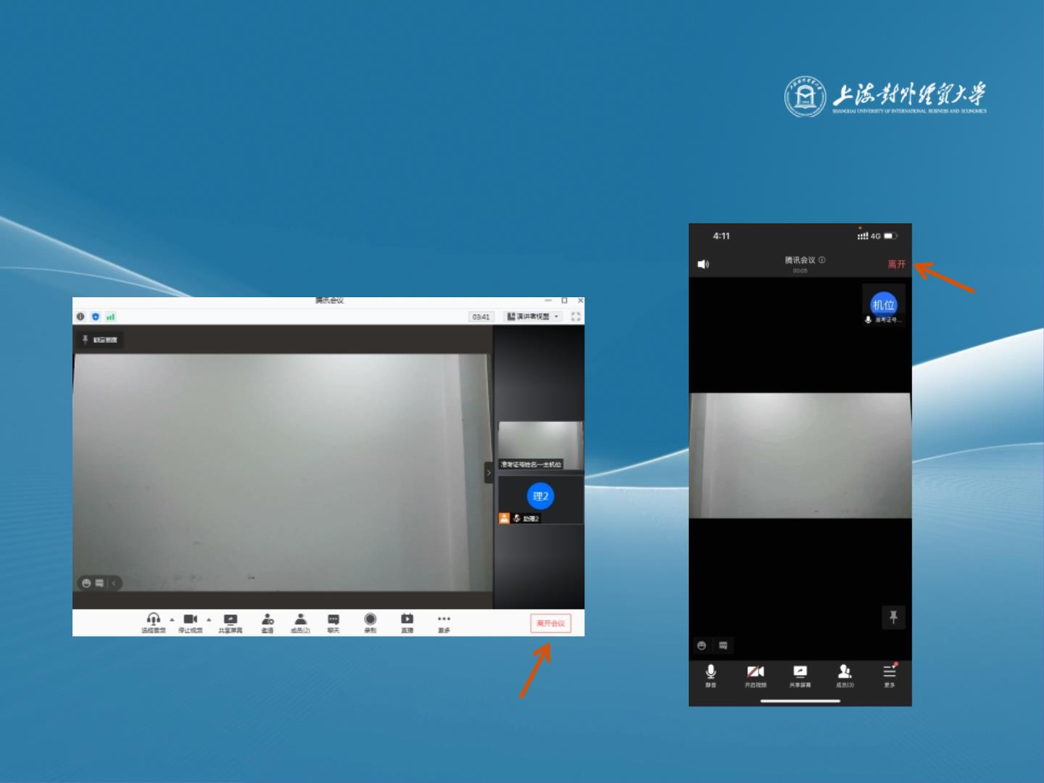
网络远程复试结束
网络远程复试结束后，主机位和辅机位都需点击
“离开会议”按钮，离开考场，不要遗漏。

